Slide 1
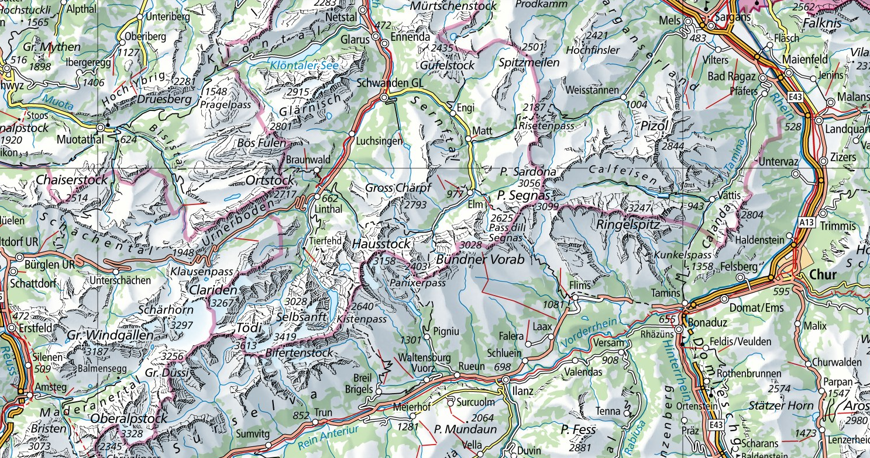

Come nasce una carta

Slide 2
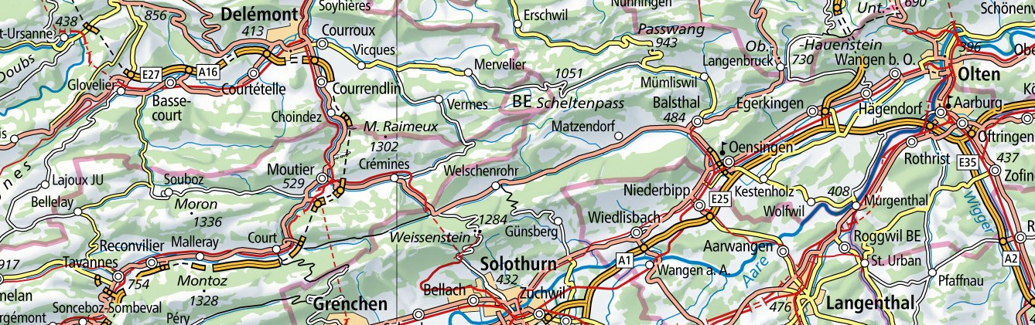
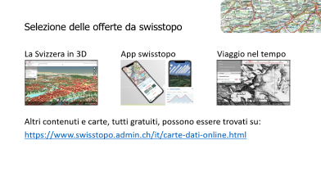
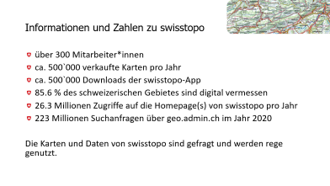
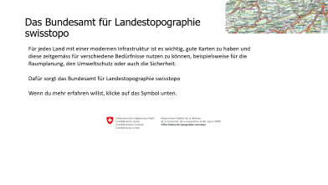
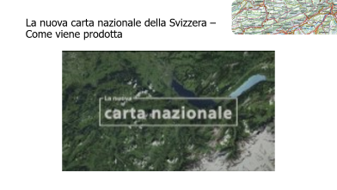
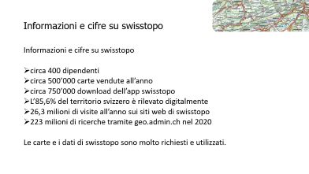
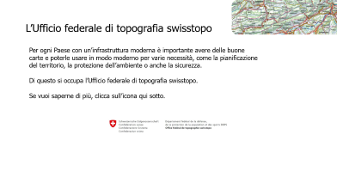
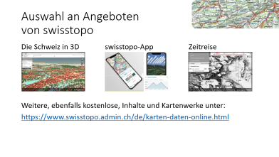
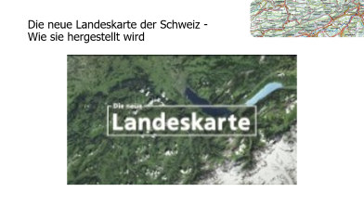
Panoramica

Slide 3

La nuova carta nazionale della Svizzera –
Come viene prodotta

Slide 4

L’Ufficio federale di topografia swisstopo
Per ogni Paese con un’infrastruttura moderna è importante avere delle buone carte e poterle usare in modo moderno per varie necessità, come la pianificazione del territorio, la protezione dell’ambiente o anche la sicurezza.
Di questo si occupa l’Ufficio federale di topografia swisstopo.
Se vuoi saperne di più, clicca sull’icona qui sotto.

Slide 5
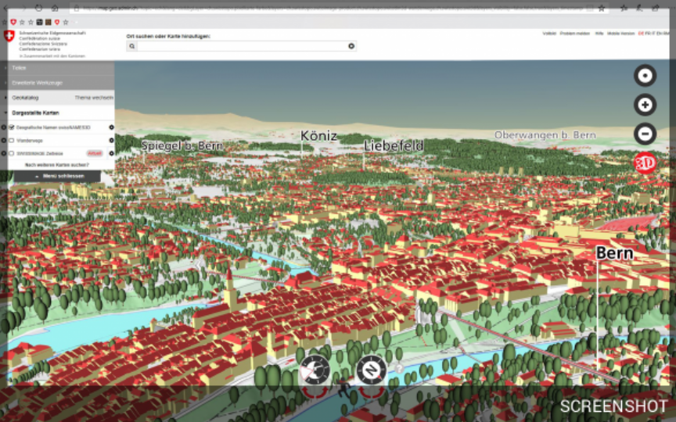
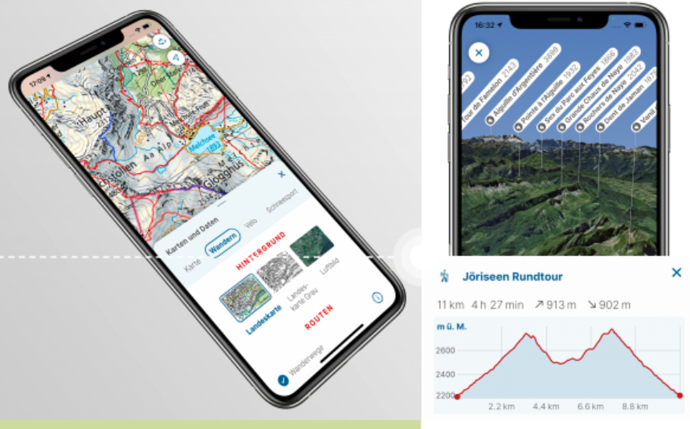
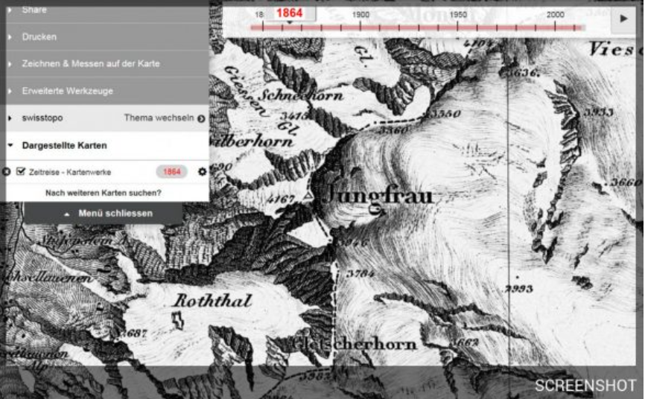
Selezione delle offerte da swisstopo
La Svizzera in 3D App swisstopo Viaggio nel tempo
Altri contenuti e carte, tutti gratuiti, possono essere trovati su:
https://www.swisstopo.admin.ch/it/carte-dati-online.html

Slide 6
Informazioni e cifre su swisstopo
Informazioni e cifre su swisstopo
circa 400 dipendenti
circa 500’000 carte vendute all’anno
circa 750’000 download dell’app swisstopo
L’85,6% del territorio svizzero è rilevato digitalmente
26,3 milioni di visite all’anno sui siti web di swisstopo
223 milioni di ricerche tramite geo.admin.ch nel 2020
Le carte e i dati di swisstopo sono molto richiesti e utilizzati.

